Slide 1
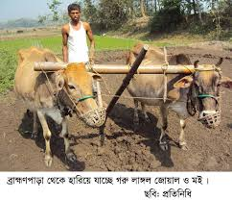
সবাইকে শুভেচ্ছা

Slide 2
পরিচিতি
পাঠ-পরিচিতি
শিক্ষক-পরিচিতি
নিমাই চন্দ্র মন্ডল,
সহকারী শিক্ষক,
পলাশী মাধ্যমিক বিদ্যালয়,
রোহিতা, মনিরামপুর,
যশোর ।
শ্রেণি : অষ্টম
বিষয় : বাংলা প্রথম পত্র,
সময় : ৫০ মিনিট,
তারিখ : ১২-১-২০২১ ।

Slide 3
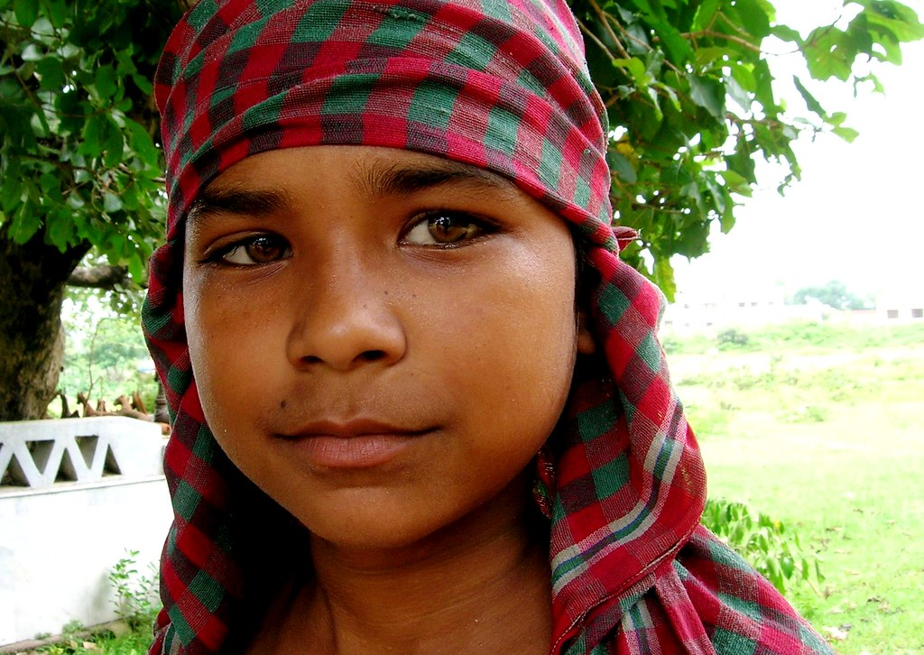
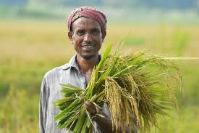
ছবি দেখ:-

Slide 4
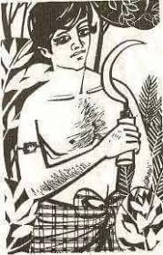
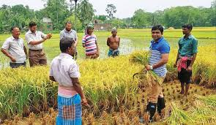

Slide 5
আজকের পাঠ---
“রুপাই”
জসীমউদদীন
নির্বাচিত অংশটুকু- এই গাঁইয়ের--- সব করেছে জয়।

Slide 6
শিখনফল
এই পাঠ শেষে শিক্ষার্থীরা--------
১, কবির জন্ম পরিচিতি বলতে,পড়তে ও লিখতে পারবে।
২, নতুন শব্দগুলোর অর্থসহ বাক্য গঠন করতে পারবে।
৩,গ্রাম বাংলার প্রকৃতি কৃষকের অবদান সম্পর্কে ধারণা লাভ করতে পারবে।
৪, নির্বাচিত অংশটুকু শুদ্ধাউচ্চারণে পড়তে পারবে।

Slide 7
কবি-পরিচিতি
পুরস্কার : বিশ্বভারতী বিশ্ববিদ্যালয় ডি,লিট ডিগ্রি লাভ করেন।
জসীম উদদীন
জন্ম :১৯০৩ সালে ৩০শে অক্টোবর, ফরিদপুর জেলার তাম্বুলখানা গ্রামে।
শিক্ষজীবন : মাধ্যমিক ফরিদপুর জেলা স্কুল,উচ্চমাধ্যমিক রাজেন্দ্র কলেজ,এম এ বাংলা কলিকাতা বিশ্ববিদ্যালয়।
কর্মজীবন : ঢাকা বিশ্ববিদ্যালয় অধ্যাপনা করেন। সরকারের তথ্য ও প্রচার বিভাগে উচ্চপদে যোগ দেন।
উপাধি :পল্লিকবি
উল্লেখযোগ্য রচনা : নকসী কাঁথার মাঠ, সোজন বাদিয়ার ঘাট, সখিনা,মা যে জননী কান্দে। রাখালী, বালুচর, ধানখেত, রুপবতী,মাটির কান্না,
.মৃত্যু : ১৯৭৬সালের ১৪ই মার্চ

Slide 8
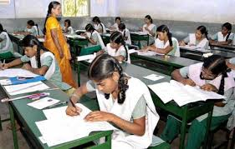
একক কাজ
উপরের ছবি দেখে পাঁচটি বাক্য তৈরী করো ।

Slide 9
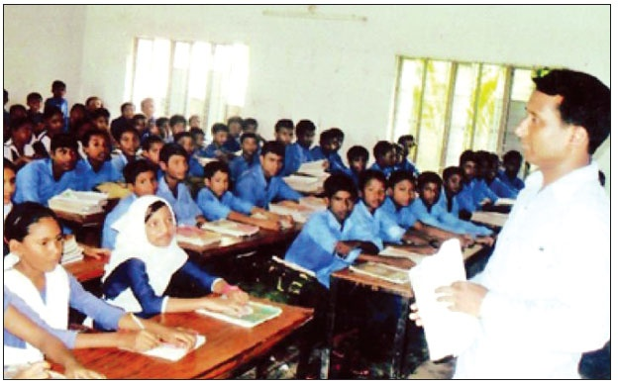
রুপাই
জসীমউদদীন
আদর্শ পাঠ
এই গাঁয়ের এক চাষার ছেলে লম্বা মাথার চুল,
কালো মুখেই কালো ভ্রমর, কিসের রঙিন ফুল !
কাঁচা ধানের পাতার মতো কচি-মুখের মায়া,
তার সাথে কে মাখিয়ে দেছে নবীন তৃনের ছায়া ।
জালি লাউয়ের ডগার মতো বাহু দুখান সরু ,
গা খানি তার শাওন মাসের যেমন তমাল তরু ।
বাদর ধোয়া মেঘে কে গো মাখিয়ে দেছে তেল,
মেয়ে পিছলে পড়ে ছড়িয়ে আলোর খেল।
কচি ধানের তুলতে চাষি হয়তো কোন চাষি ,
মুখে তাহার জড়িয়ে গেলে কতটা তার হাসি ।
কালো চোখের তারা দিয়েই সকল ধরা দেখি,
কালো দাঁতের কালি দিয়েই কেতাব কোরান লেখি।
জনম কালো ,মরন কালো ,কালো ভূবনময়;
চাষিদের ওই কালো ছেলে সব করেছে জয়।

Slide 10
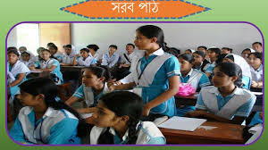
রুপাই
জসীমউদদীন
সরব পাঠ
এই গাঁয়ের এক চাষার ছেলে লম্বা মাথার চুল,
কালো মুখেই কালো ভ্রমর, কিসের রঙিন ফুল !
কাঁচা ধানের পাতার মতো কচি-মুখের মায়া,
তার সাথে কে মাখিয়ে দেছে নবীন তৃনের ছায়া ।
জালি লাউয়ের ডগার মতো বাহু দুখান সরু ,
গা খানি তার শাওন মাসের যেমন তমাল তরু ।
বাদর ধোয়া মেঘে কে গো মাখিয়ে দেছে তেল,
মেয়ে পিছলে পড়ে ছড়িয়ে আলোর খেল।
কচি ধানের তুলতে চাষি হয়তো কোন চাষি ,
মুখে তাহার জড়িয়ে গেলে কতটা তার হাসি ।
কালো চোখের তারা দিয়েই সকল ধরা দেখি,
কালো দাঁতের কালি দিয়েই কেতাব কোরান লেখি।
জনম কালো ,মরন কালো ,কালো ভূবনময়;
চাষিদের ওই কালো ছেলে সব করেছে জয়।

Slide 11
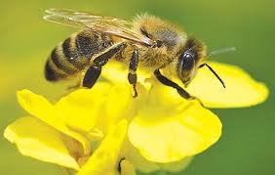
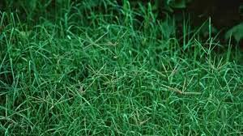
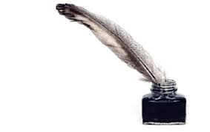
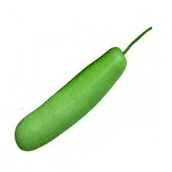
নতুন শব্দের অর্থ
১, ’ভ্রমর’
১, মৌমাছি,ভোমরা।
২, ’নবীন তৃণ ’
২, নতুন ঘাস বা দূর্বা ।
৩, দোয়াত।
৩, ’’ কালো দাত’’
৪, ‘জালি’
৪, কচি ।

Slide 12
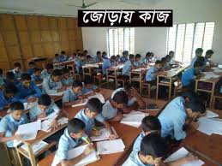
জোড়ায় কাজ
অর্থসহ বাক্য তৈরি কর।
১, শাওন =
২, জালি =

Slide 13
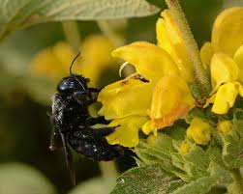
পাঠ-বিশ্লেষণ
এই গাঁয়ের এক চাষার ছেলে লম্বা মাথার চুল,
কালো মুখেই কালো ভ্রমর, কিসের রঙিন ফুল !

Slide 14
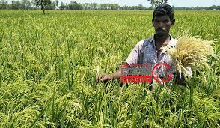
পাঠ-বিশ্লেষণ
কাঁচা ধানের পাতার মতো কচি-মুখের মায়া,
তার সাথে কে মাখিয়ে দেছে নবীন তৃনের ছায়া ।

Slide 15
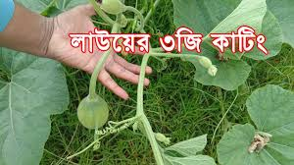
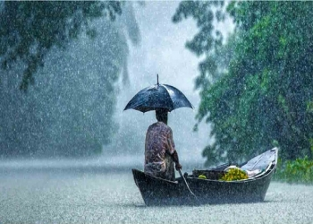
পাঠ-বিশ্লেষণ
জালি লাউয়ের ডগার মতো বাহু দুখান সরু ,
গা খানি তার শাওন মাসের যেমন তমাল তরু ।

Slide 16
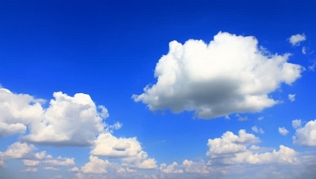
পাঠ-বিশ্লেষণ
বাদল-ধোয়া মেঘে কে গো মাখিয়ে দেছে তেল,
বিজলি মেয়ে পিছলে পড়ে ছড়িয়ে আলোর খেল।

Slide 17
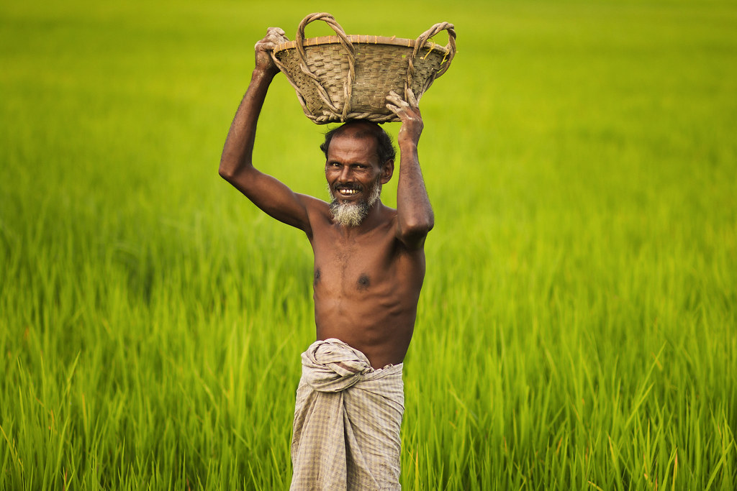
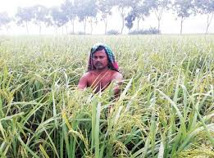
পাঠ-বিশ্লেষণ
কচি ধানের তুলতে চাষি হয়তো কোন চাষি ,
মুখে তাহার জড়িয়ে গেলে কতটা তার হাসি ।

Slide 18
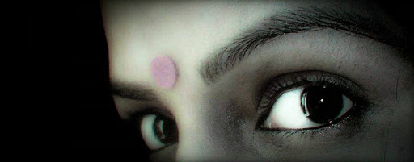
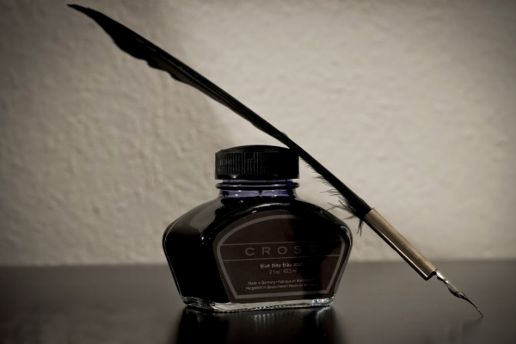
পাঠ-বিশ্লেষণ
কালো চোখের তারা দিয়েই সকল ধরা দেখি,
কালো দাঁতের কালি দিয়েই কেতাব কোরান লেখি।

Slide 19
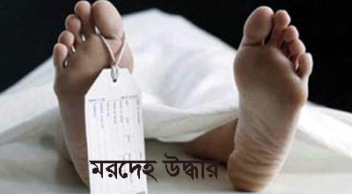
পাঠ-বিশ্লেষণ
জনম কালো ,মরন কালো ,কালো ভূবনময়;
চাষিদের ওই কালো ছেলে সব করেছে জয়।

Slide 20
পাঠ-পরিচিতি
কবি জসীমউদদীন রচিত ‘নক্সী কাঁথার মাঠ’ নামক কাহিনীকাব্যের এ অংশটুকু ‘রুপাই’ কবিতা শিরোনামে সংকলিত হয়েছে। একবিতায় কবি গ্রাম-বাংলার প্রকৃতি কৃষকের রুপ ও মর্কোদ্যোগ অসাধারণ ভাষায় প্রকাশ করেছেন। গ্রাম-বাংলার প্রকৃতির মধ্যে কালো ভ্রমর, রঙিন ফুল, কাঁচা ধানের পাতা এবং কচি মূখের মায়াবী কৃষককে প্রায়শই দেখতে পাওয়া যায়। কৃষকের বাহু দুইখানি লাউইয়ের কচি ডগার মতো বলে মনে হয়।

Slide 21
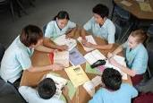
দলগত কাজ
ক= দল) “চাষিদের ওই কালো ছেলে সব করেছে জয় ‘’- চরণটির মাধ্যমে কবি কী বোঝাতে চেয়েছেন ?
খ= দল) জালি লাউয়ের ডগার মতো বাহু দুখান সরু,-উক্তিটি দ্বারা কী বোঝানো হয়েছে ?

Slide 22
মূল্যায়ণ
১,কাঁচা ধানের পাতার মতো মুখে কিসের ছায়া ?
১,নবীন তৃণের।
২,কৃষকের গায়ের রং কালো হয় কেন ?
২,রোদে পুড়ে।
৩,কবি চাষির ছেলের বাহুকে কিসের সাথে তুলনা করেছেন ?
৩,জালি লাউয়ের ডগা।
৪,কবি জসীমউদদীন কত খ্রিষ্টাব্দে জন্মগ্রহণ করেন ?
৪,১৯০৩।
৫,’জালি’ শব্দের অর্থ কী ?
৫,কচি।

Slide 23
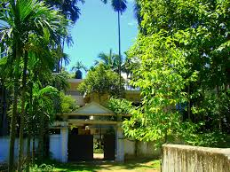
বাড়ির কাজ
১, ‘রুপাই’ কবিতার আলোকে তোমার দেখা কোনো পল্লিগ্রামের বর্ণনা দাও।

Slide 24
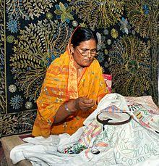
সবাইকে ধন্যবাদ

